Slide 1


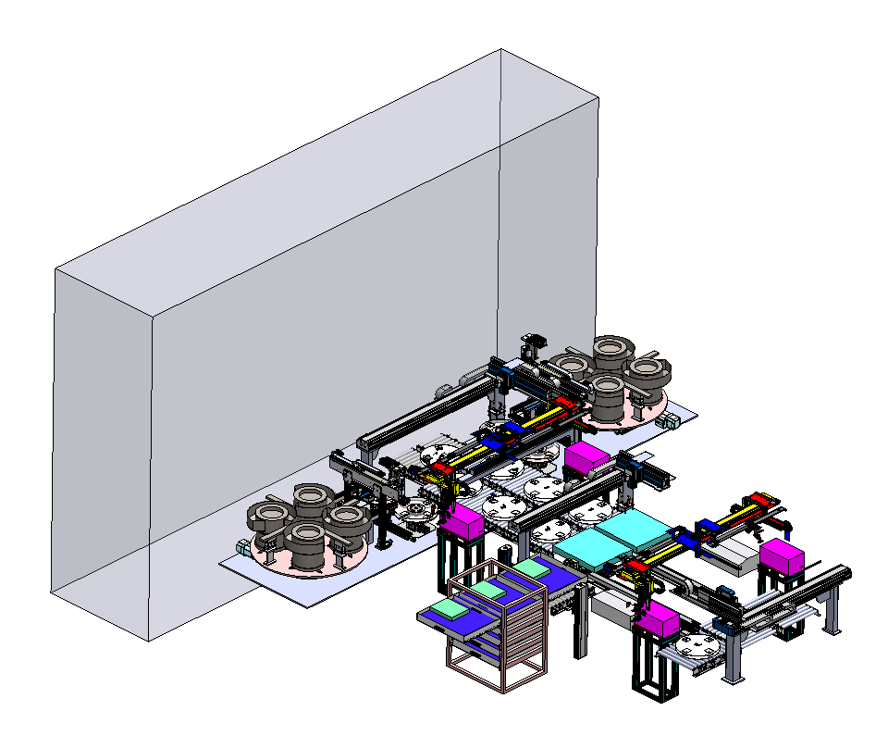
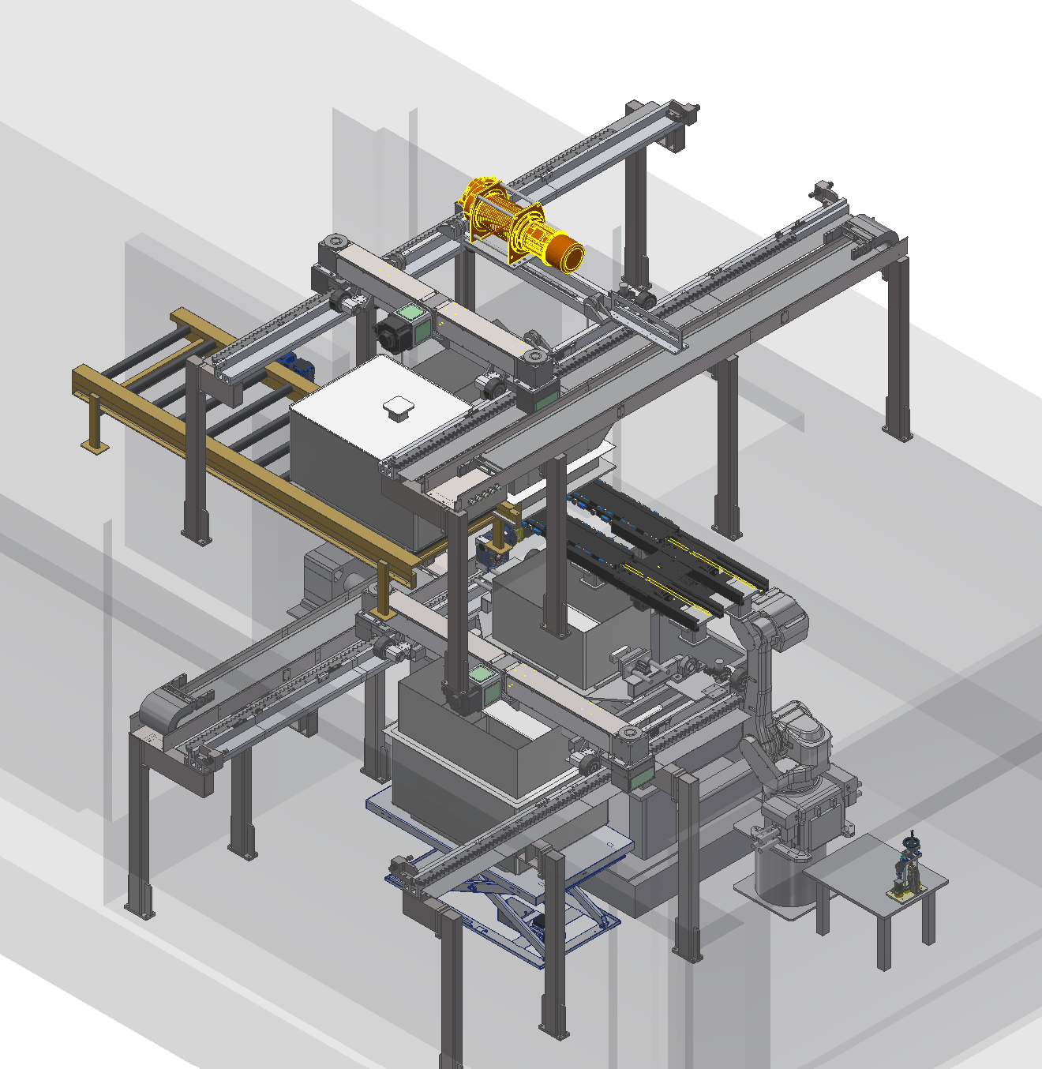
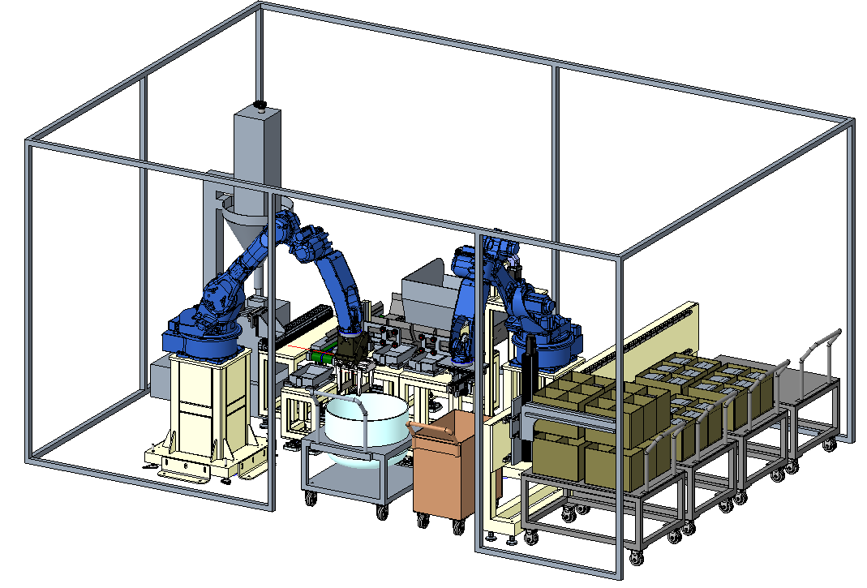
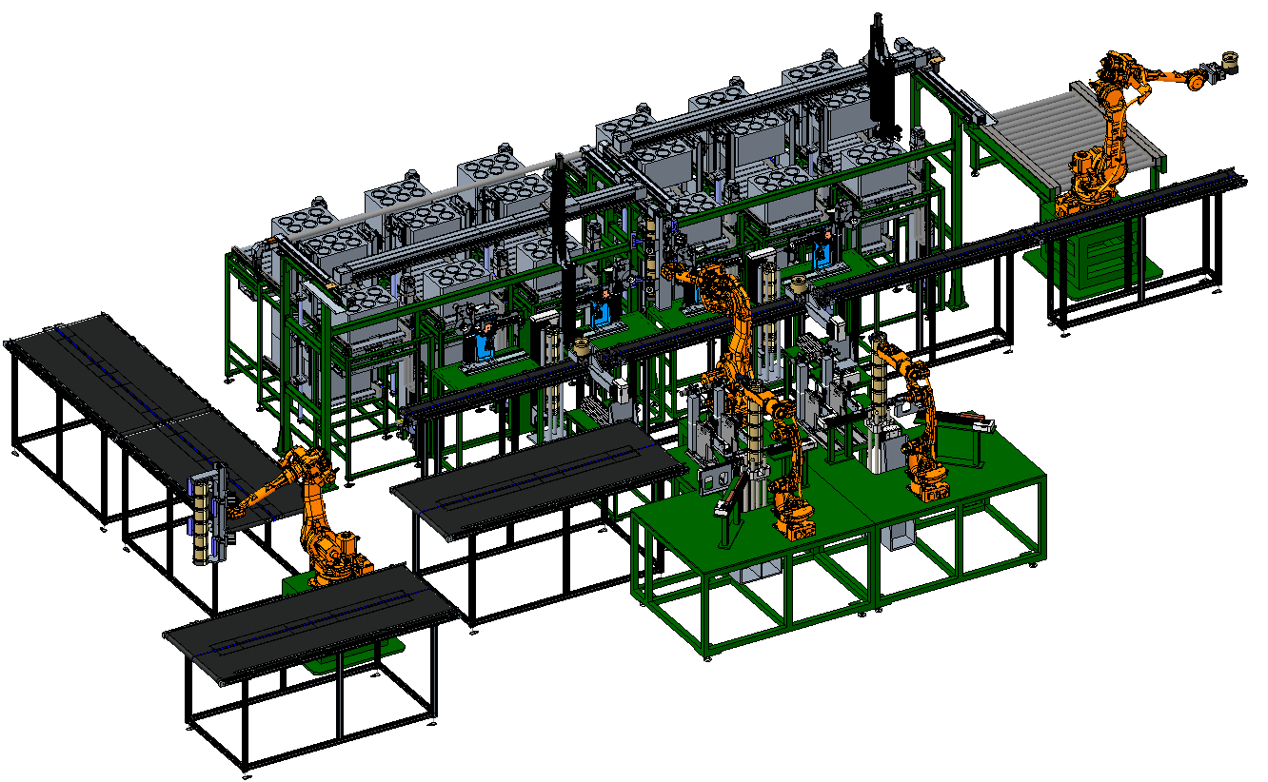
7-4) 로더 설비 구축 – “자재/반제품 투입/배출 작업에 자동화 설비 도입하기”
Q1. Why 로더/언로더 설비 구축일까요?
Q2. 로더/언로더 구축이란 무엇이고, 어떻게 이루어지나요?
Q3. 로더/언로더 구축으로 무엇이 좋아지나요?
공정 설비 구조 예시
공정 운영 시나리오 기반 최적화 설계
검사 자동화 도입 효과
업무 프로세스
데이터 및 시스템 I/F
Task | As-Is 수작업 | To-Be 자동화
제품 투입·취출 | 작업자 수작업 | Loader·Unloader 자동 이송
위치 정렬 | 작업자 감각에 의존 | 센서·비전 기반 자동 정렬
공정 연계 | 작업자 확인 후 진행 | PLC·설비 신호 기반 자동 연계
이력 관리 | 수기 또는 개별 관리 | MES·품질 시스템 자동 전송
핵심 설비
수작업
핵심 설비
보조 설비
물류 설비
핵심 설비
설비
시스템
공정1_업무1
N
설비 상태정보
Y
자재 이동 지시
공정1_업무2
Re-
check
보조 설비
물류 설비
보조 설비
수작업
Error
Check
N
제품코드 표시
DB
Y
Recipe Spec 체크
공정1_업무2
제품스캔
DB
공정은 핵심 설비 외에도 공정 간 투입-배출-이동으로 구성
→ 가장 인력이 많이 투입되는 구간
자동검수
제조/생산 영역의 다양한 도메인에서 Pain Point 발굴 및 문제해결 경험
자동화 컨설팅부터 IT시스템-자동화 설비 구축까지 One-stop 서비스 제공
수작업 투입/취출
“단순 수작업 인원이 많이 필요한데
인건비는 오르는데 생산량 늘면 사람 구하기가 힘들어요”
“제품을 사람이 직접 투입하고 취출하다 보니
작업자마다 속도와 위치가 달라지고,
제품 파손이나 투입 오류가 발생해요”
로더/언로더 구축 사례 및 설계 요소
기구부: Conveyor, Lift, Gripper, 이송축, Buffer
검출·정렬부: 제품 유무 센서, 위치 센서, 비전 카메라
제어부: PLC, 모션 제어, HMI, 안전 제어
연계 소프트웨어: 설비 인터페이스, Recipe 관리, 생산·품질 데이터 연계
“제품 투입과 취출 속도가 일정해져서 공정 간 대기시간이 줄고 생산 흐름이 안정됐어요”
방산 H사
생산기술 담당자
설비 제어
설비 제어 + 데이터 수집
설비
엔지니어링
물류 설비
투입
공정 설비
배출
물류 설비
“작업자가 제품을 직접 다루는 횟수가 줄어들면서 오투입과 제품 파손, 오염이
눈에 띄게 감소했어요“
인건비 절감을 목표로 하는 CNS의 설비 자동화
식품 M사
생산기술 담당자
단순 반복적인 제품 투입·배출 작업을 자동화하여
작업자 의존도를 낮추고, 공정 간 이송 안정성을 확보
제품과 공정 운영 시나리오에 최적화된 기구·제어·설비 연계 설계를 통해 안정적인 Loader·Unloader 자동화를 구현
제품 투입·배출의 일관성과 생산성을 동시에 향상시키고,
이송 데이터를 활용해 문제 추적과 공정 개선을 실현

